Slide 1
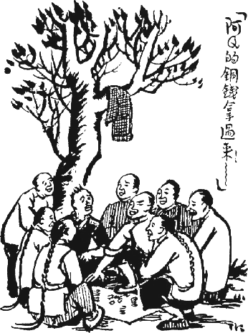
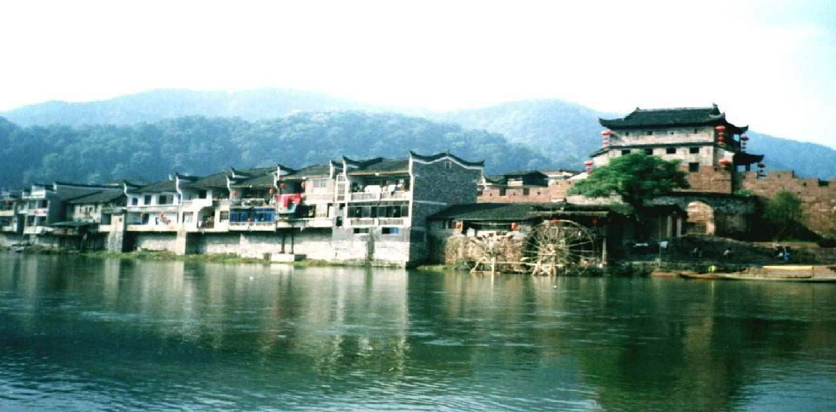
一
导入
“一方水土一方人”，不同的地理环境、气候条件、生活方式，造就了不同地域生存的人们思想观念、人文历史和文化性格特征的不同。
鲁迅的《阿Q正传》和沈从文的《边城》将故事根植在不同的“农村土壤”，才有了作品中典型、立体又不失真实的人物形象。
未庄是一个封建思想浓厚、世情冷漠的农村小镇，今天一起走进沈从文的湘西小城——边城。

Slide 2
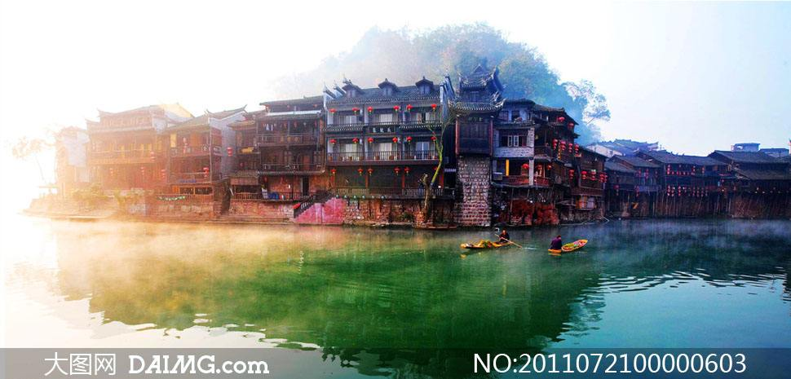

Slide 3
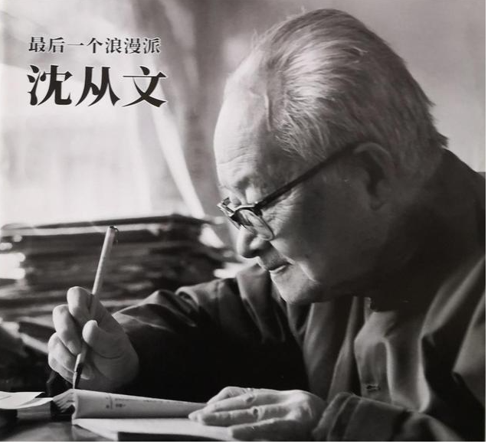
二
作者简介
苗汉土三家血统
走南闯北的边城浪子
活在都市的乡下人
没有文凭的北大教授
在中国历史博物馆和中国社会科学院历史研究所工作，著有《中国古代服饰研究》。
在国立青岛大学任教， 抗战爆发后到西南联大任教。
沈从文投身行伍，浪迹湘川黔交界地区。
1988年
1946年
1949年
1924年
1931年
5月10日病逝于北京，享年86岁。
回到北京大学任教。
1916年
1924年12月沈从文在《晨报》副刊发表了一篇小说，初涉文坛。

Slide 4
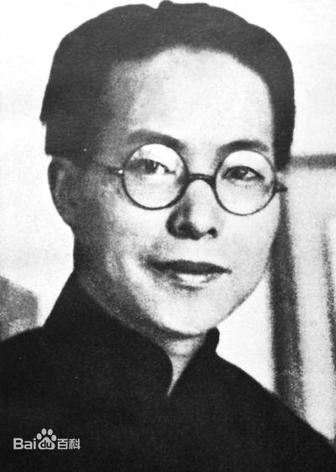
沈从文(1902—1988)，湖南凤凰人，原名沈岳焕，字崇文，现代小说家、散文家、文物研究家。1927年参加“新月社”，曾任西南联大、北京大学教授。京派小说代表人物。
其文学创作数量惊人，是现代文学史上最多产的作家之一。他的作品大多以湘西生活为背景，对故乡人民怀有不可言状的同情与爱。他熔生动丰富的社会风俗画和优美清新的风情风景画于一炉，以其特异的“生命形式”展示民性的粗犷强悍，民风的淳厚朴实，使作品充溢着浓郁的乡土气息，是“田园牧歌式”小说的代表。

Slide 5
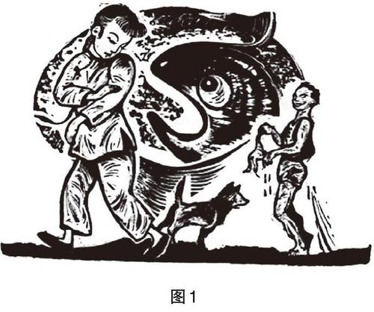
三
课堂任务
左边这幅画是黄永玉绘制的《翠翠与傩送》，是这篇小说里的两个主角，这幅图除了两位主角外，还存在一处明显夸张的地方，是哪一处呢？
一条大鱼
课堂任务：从课文中的这条鱼入手，感受作者的叙事匠心，赏析人物之美，感受边城别样的风土人情。

Slide 6
四
课文研读
任务一：快速阅读文本，找到故事发生的时间节点，概括小说情节，圈点勾画出有关“鱼”的细节描写的语句。
三 、今年端午来临，交代边城端午习俗
顺叙
四 、两年前的端午，翠翠傩送初相识
插叙
五 、上年的端午，天保翠翠偶相见
插叙
六 、今年的端午，花轿唢呐催幽情
顺叙

Slide 7
圈点勾画出有关“鱼”的细节描写的语句。
①“你不愿意上去，要呆在这儿，回头水里大鱼来咬了你，可不要叫命!”“鱼咬了我，也不关你的事!”(文章第36-37段)
②“不是翠翠，不是翠翠，翠翠早被大河里的鲤鱼吃去了”。(文章第46段)
③“翠翠，你长大了!二老说你在河边大鱼会吃你，我们这里河中的鱼，现在可吞不下你了”(文章第54段)
④“前年还更有趣，你一个人在河边等我，差点儿不知道回来，天夜了，我还以为大鱼会吃掉你!”“爷爷，你还以为大鱼会吃掉我?是别人家说我，我告给你的!"“翠翠，现在你人长大了，一个人一定敢上城去看船，不怕鱼吃掉你了。(文章第81-84段)

Slide 8
任务二：仔细阅读这四处有“鱼”的描写，联系前后文，思考作者是如何借助“鱼”，来表现人物（主要是翠翠）的心理活动和人物形象的？
①“你不愿意上去，要呆在这儿，回头水里大鱼来咬了你，可不要叫命!”
“鱼咬了我，也不关你的事!”(文章第36-37段)
此处为翠翠傩送第一次见面时的对话，补全对话，同桌两人试着对读，思考“鱼”如何表现人物形象？

Slide 9
“是谁人？”
“我是翠翠！”
“翠翠又是谁？”
“是碧溪岨撑渡船的孙女。”
“这里又没有人过渡，你在这儿做什么？”
“我等我爷爷。我等他来好回家去。”
“等他来他可不会来，你爷爷一定到城里军营里喝了酒，醉倒后被人抬回去了！”
“他不会。他答应来，他就一定会来的。”
“这里等也不成。到我家里去，到那边点了灯的楼上去，等爷爷来找你好不好？”......
“你个悖时砍脑壳的！”话虽轻轻的......
“怎么，你那么小小的还会骂人！你不愿意上去，要呆在这儿，回头水里大鱼来咬了你，可不要叫喊救命！”
“鱼咬了我，也不关你的事。”
翠翠：天真、淳朴（民风淳朴的社会）
傩送：热情大方
有点恐慌的翠翠骂人都“轻轻的”，有些可爱
傩送：宽厚幽默
俏皮可爱，羞涩天真的少女

Slide 10
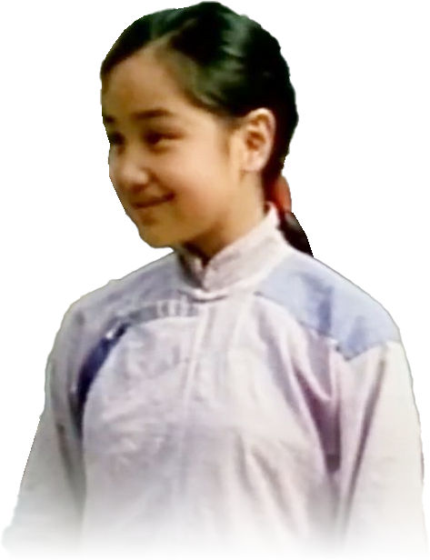
“翠翠，翠翠，是不是你？”
“不是翠翠，不是翠翠，翠翠早被大河里的鲤鱼吃去了。”
......翠翠对祖父那一点儿埋怨，等到把船拉过了溪，一到了家中，看明白了醉倒的另一个老人后，就完事了。但另一件事，属于自己不关祖父的，却使翠翠沉默了一个夜晚。
嗔怪爷爷，纯真可爱的翠翠
为何不说翠翠早被坏人抓走了？
翠翠脱口而出的一句“无心之言”说明她的心底已经开始惦记着那个爱开玩笑的、善良热情的小伙子了。在这条“鱼”身上，傩送已经在翠翠的心底投上了一道影子。

Slide 11
那人一看是守渡船的，且看到了翠翠，就笑了。“翠翠，你长大了！二老说你在河边大鱼会吃你，我们这里河中的鱼，现在可吞不下你了。”
翠翠一句话不说，只是抿起嘴唇笑着。
别人提到大鱼翠翠为何一言不发只笑？
因为大鱼让她想到了自己甜蜜的秘密心事，“笑”写出了翠翠矜持、羞涩，同时也呼应了上文“长大了”。
时间过了一年，翠翠并没有忘记傩送，感情越来越深。

Slide 12
“前年还更有趣，你一个人在河边等我，差点儿不知道回来，我还以为大鱼会吃掉你！”
提起旧事，翠翠嗤嗤的笑了。
“爷爷，你还以为大鱼会吃掉我？是别人家说我，我告给你的！你那天只是恨不得让城中的那个爷爷把装酒的葫芦吃掉！你这种人，好记性！”
......“人大了就应当守船。”“人老了才应当守船。”“人老了应当歇憩！”“你爷爷还可以打老虎，人不老！”
翠翠的情窦初开有它的发展轨迹，轻骂—惊羞—沉默—笑。
爷孙两相依为命
如果说鱼是翠翠对傩送情窦初开的见证，那么她对天宝的感情可以通过哪个物象来解读？找到原文进行赏读。

Slide 13
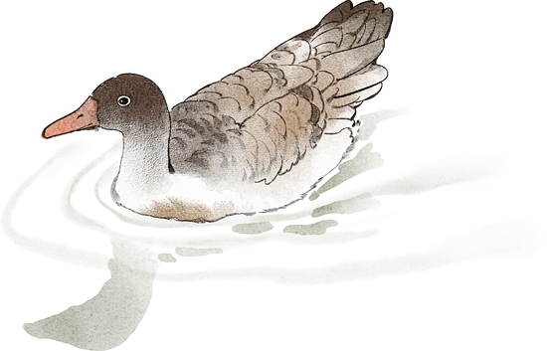
回家时，祖父抱了那只白鸭子同别的东西，翠翠打火把引路。两人沿城墙走去，一面是城，一面是水。祖父说：“顺顺真是个好人，大方得很。大老也很好。这一家人都好！”翠翠说：“一家人都好，你认识他们一家人吗？”祖父不明白这句话的意思所在，因为今天太高兴一点，便不加检点笑着说：“翠翠，假若大老要你做媳妇，请人来做媒，你答应不答应？”翠翠就说：“爷爷，你疯了！再说我就生你的气！”
祖父话虽不说了，心中却很显然的还转着这些可笑的不好的念头。翠翠着了恼，把火炬向路两旁乱晃着，向前怏怏的走去了。“翠翠，莫闹，我摔到河里去，鸭子会走脱的！”
“谁也不稀罕那只鸭子！”
二老也很好！
翠翠也不想离开爷爷
面对大老，翠翠是“着恼”的态度，面对傩送，翠翠是“笑”的态度。

Slide 14
“鱼”
让情节发展的时候，合理地形成此呼彼应、首尾贯通的整体。
翠翠这样单纯羞涩、可爱活泼的少女之美，懵懂真实甜蜜的爱情之美，还有翠翠和爷爷之间相互依赖、亲密无间的人情之美，都通过这条“鱼”表现得淋漓尽致，“鱼”展现了鲜活的人物。

Slide 15
任务三：通过对大鱼的分析，我们感受到少女之美、爱情之美、人情之美，“一方水土养一方人”，再找找文中能感受到边城之美的地方进行赏析。
①因为这一天军官税官以及当地有身分的人，莫不在税关前看热闹。（3段）
赛船过后，城中的戍军长官，为了与民同乐，增加这节日的愉快起见，便把三十只绿头长颈大雄鸭，颈膊上缚了红布条子，放入河中，尽善于泅水的军民人等，下水追赶鸭子。（4段）
到了十五夜晚，城中舞龙耍狮子的镇筸兵士，还各自赤裸着肩膊，往各处去欢迎炮仗烟火......大家皆为这事情十分兴奋.(49段)
军民同乐、和谐安定、热闹非凡的边城

Slide 16
②溪边的那个朋友，也应当来看看年青人的热闹，回去一趟，换换地位还赶得及。(15段)
人既醉倒了，无从入城，祖父为了责任又不便与渡船离开，留在河边的翠翠便不能不着急了。（18段）
慈善仁厚，尽职尽责
“翠翠，翠翠，帮我拉着那个卖皮纸的小伙子，不许他走！”（68段）
“嗨，他送我好些钱。我才不要这些钱！告他不要钱，他还同我吵，不讲道理！”（74段）
“礼轻仁义重，我留下一个。他得了我们那把烟叶，可以吃到镇筸城！”（77段）
重义轻利、古道热肠、待人真诚

Slide 17
③两地接壤处，十余年来主持地方军事的，知道注重在安辑保守，处置还得法，并无特别变故发生。水路商务既不至于受战争停顿，也不至于为土匪影响，一切莫不极有秩序，人民也莫不安分乐生。这些人，除了家中死了牛，翻了船，或发生别的死亡大变，为一种不幸所绊倒，觉得十分伤心外，中国其他地方正在如何不幸挣扎中的情形，似乎就还不曾为这边城人民所感到。 （1段）
环境僻远使得边城人民不关心或者不需要去关心他们生活以外的事情。把边城和中国其他地方形成鲜明的对比，体现出边城人民的安分乐生。

Slide 18
④河中水皆泛着豆绿色，天气又那么明朗。（14段）
落日向上游翠翠家中一方落去了，黄昏把河面装饰了一层银色薄雾。（19段）
祖父坐在船头吹《娘送女》曲子给她听，她却同黄狗躺在门前大岩石上荫处看天上的云。白日渐长，不知什么时节，守在船头的祖父睡着了，躺在岸上的翠翠同黄狗也睡着了。（92段）
自然原始、宁静平和的原始风景

Slide 19
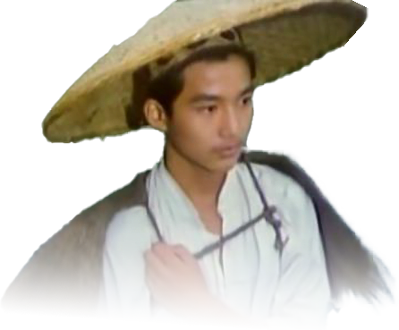
边城是一座边远偏僻的小城，充满了如诗如画、宁静和谐的自然美。
赛龙舟、捉鸭子、唱民歌等，展示了湘西独特的民俗美。
通过翠翠、老船夫、傩送等人物的性格描写，展现了纯真善良、尽职尽责、慷慨大方和真诚热情等美好品质，反映了人性美。
如此一个世外桃源般的理想社会，让你想到了曾经学习过的哪种特征的小说？
散文化小说

Slide 20
散文化小说
淡化情节：小说不以曲折的故事情节取胜，而是更多地呈现湘西生活的自然形态，情节淡化。
虚化人物：追求对小说人物人性美的描写，通过对话和感情变化来表现人物细腻的内心世界。
用环境描写营造意境：通过对自然环境和社会环境如“吊脚楼、竹篁、端午节”等，建构出一个真、善、美和谐统一的“田园牧歌式”湘西风情画卷。
诗情画意的语言：语言清新淡雅，意境纯美，富有诗情画意。

Slide 21
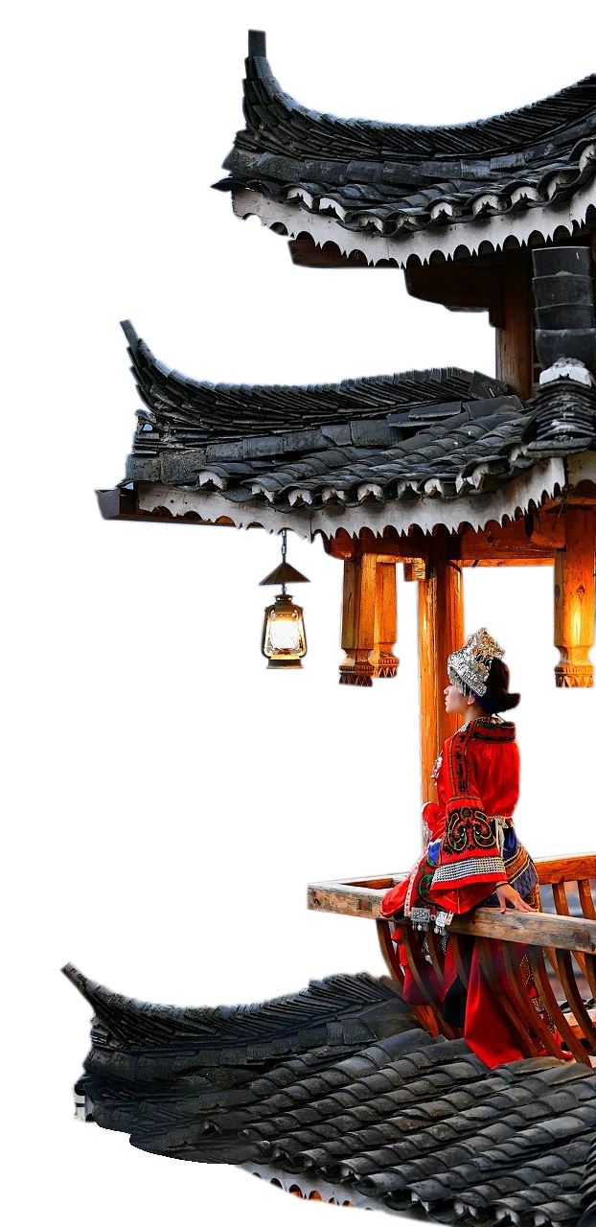
五
课堂研讨
探讨研究：《边城》边城中的人们是那么善良、纯真，社会如此美好，但是，为什么翠翠的爱情故事是悲伤的？（这个人也许永远不会回来了，也许明天就回来），从课文中找找答案。
但另一件事，属于自己不关祖父的，却使翠翠沉默了一个夜晚。（47段）
祖父明白翠翠为什么事不高兴，祖父便唱起摇橹人驶船下滩时催橹的歌声，声音虽然哑沙沙的，字眼儿却稳稳当当毫不含糊。翠翠一面听着一面向前走去，忽然停住了发问：
“爷爷，你的船是不是正在下青浪滩呢？”
祖父不说什么，还是唱着。两人都记起顺顺家二老的船正在青浪滩过节，但谁也不明白另外一个人的记忆所止处。祖孙二人便沉默的一直走还家中。（64段）
祖父虽无微不至，但无法真正理解一个青春少女的情怀，所以她感到孤独；
父母早逝的翠翠即使情窦初开，也不知道怎么表达情感，封闭的她面对爷爷的打探她也一味逃避。

Slide 22
这里没有坏人，一切充满了善，然而到处是不凑巧，既然是不凑巧，因之朴素的善终难免产生悲剧。——沈从文
一方水土养一方人，再回过头来看看小说第一章对翠翠家的描写，怎样的小城养出了淳朴善良却孤独封闭的少女？
“由四川过湖南去， 靠东有一条官路。 这官路将近湘西边境到了一个地方名为 ‘茶峒’的小山城时，有一小溪，溪边有座白色小塔，塔下住了一户单独的人家。 这人家只一个老人，一个女孩子，一只黄狗。”
小说就在这一种淡淡的孤独、落寞和凄凉的情感基调中娓娓道来，地处两省接壤处的茶峒小镇边远偏僻，地形闭塞，这样的环境也塑造了茶峒人，使他们在淳朴真诚背后多了一份内敛与含蓄。
翠翠不说明心事，爷爷也不敢直接告诉孙女天保兄弟的选择，天宝孤独地走向死亡，傩送孤独地离开，在自然和静谧之中，自有一种淡淡的凄凉。

Slide 23
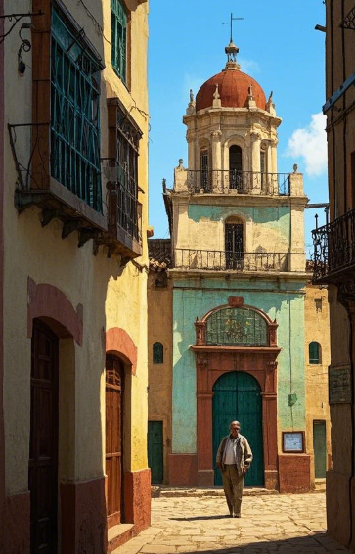
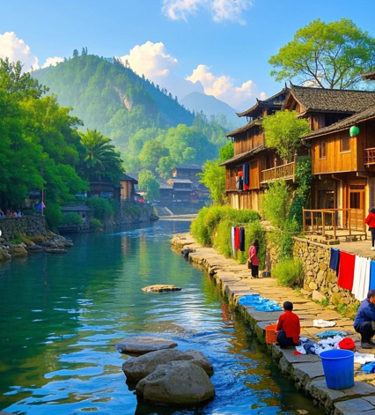
探讨研究：《边城》中如此淳朴原始的茶峒小城让你想起了我们课本里学过的哪个城镇？
《边城》中的湘西世界，田园牧歌式的生活，人民在享受着宁静和平生活的同时，也承受着无法言说的孤独和封闭。
《百年孤独》则描绘了一个封闭、落后、原始的马孔多象征着后拉丁美洲等发展国家所拥有的相似的困境。
马孔多——《百年孤独》

Slide 24
《边城》中，祖父的去世、翠翠心上人的离去，都预示着这个乡土世界命运的无法挽回，田园牧歌生活的终有终结的一天。现代“文明”的精神污染,使湘西人古朴的人性不断受到冲击。
写作目的
在《百年孤独》中，马孔多在一夜之间被飓风扫荡一空，仿佛从未存在过。这种命运的无常和历史的无法挽回，揭示了现代文化给拉丁美洲带来的深重灾难。
马孔多——《百年孤独》

Slide 25
六
课堂总结
20世纪30年代，沈从文回到阔别十余年的故乡。此时，这里已不是他一直想念的湘西了。社会的黑暗腐败，现代“文明”的精神污染,使湘西人古朴的人性发生了扭曲裂变，正在走向令人不寒而栗的方向。他深刻地感悟到：唤醒一个民族重新做人的意识,实现人与人关系的重造是必需的。他的这种感慨和对生命的感悟，构成了《边城》的情感基础和思想基础。

